Slide 1
SEGURANÇA DE REDES:
Wellington Martins - Prova de Métodos Pedagógicos.

Slide 2
PRINCÍPIOS DA SEGURANÇA DA INFORMAÇÃO.
Disponibilidade
Integridade
Confidencialidade
Autenticidade

Slide 3
DDOS (DISTRIBUTED DENIAL OF SERVICE)
Ataque de negação de serviço, um conjunto de computadores é utilizado para tirar de operação um ou mais serviços ou computadores.
Uso de ferramentas SOs e/ou conhecimentos técnicos:
Kali Linux (curso metasploit).
BackBox Linux
Arch Linux
Samurai Web Testing Framework (testes de segurança de rede).
Parrot, Bugtraq, NodeZero, DEFT, Pentoo

Slide 4
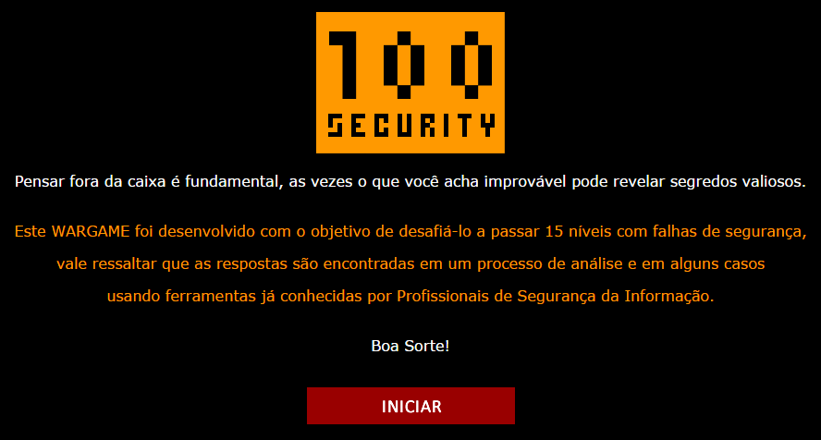
HTTP://WWW.100SECURITY.COM.BR/

Slide 5
PERSONIFICAÇÃO (MASQUERADE)
SNAT(source nat) - Modificar o endereço de origem antes dos pacotes serem enviados.
O IP Masquerading - tipo especial de SNAT usado para conectar a rede interna à internet através de um gateway quando recebe um IP dinâmico do provedor.
Firewall, Gateway, Masquerade
Objetivo do conhecimento - Defesa ou Ataque.

Slide 6
ASSINATURA DIGITAL E PKI (PUBLIC KEY INFRASTRUCTURE)
A Assinatura Digital, assinar qualquer documento eletrônico.
Validade jurídica inquestionável e equivale a assinatura de próprio punho.
Utiliza criptografia e vincula o certificado digital ao documento eletrônico.
Propriedades: autenticidade, integridade, irretratabilidade ou não-repúdio - o emissor não pode negar a autenticidade da mensagem.
Como funciona: 1 - hash (resumo cripto.) 2 - chave pública e chave privada 3 – Ferramenta certificada ICP-Brasil 4 - selo cronológico(aval terceiro).

Slide 7
CONTROLE DE ROTEAMENTO
O algoritmo é a parte do programa de nível de rede responsável por decidir para qual linha um pacote deve ser enviado.
Chegar ao seu destino.
Todos os roteadores executam um algoritmo de roteamento.

Slide 8
BIBLIOGRAFIA
http://www.100security.com.br/
acessado em 06/07/2016
https://pt.wikipedia.org/wiki/Assinatura_digital
acessado em 06/07/2016
http://www.linhadecodigo.com.br/artigo/701/tutorial-de-tcp_ip-parte-19-certificados-digitais-e-seguranca.aspx
acessado em 06/07/2016

Slide 9
SUGESTÃO DE PESQUISA E DEBATE:
ENGENHARIA SOCIAL X POLITICA
Obter dados sensíveis com uma rápida consulta às redes sociais ou google.
Pesquisar sobre a Lei de acesso a informação.
O que são dados sensíveis.
Politica de Segurança da Informação. Pessoal x Corporativa.

